Slide 1



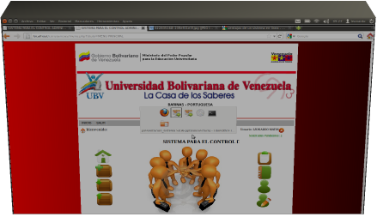
SISTEMA PARA
EL CONTROL DE CONSTANCIAS DE TRABAJO
INICIO
OBJETIVO PRINCIPAL
JUSTIFICACIÓN
INFORMACIÓN DEL
SISTEMA
FUNCIONAMIENTO
DEL SISTEMA
DEMOSTRACION DEL
SISTEMA
IMPLEMENTACION
DEL SISTEMA
SALIR
Desarrollado por:
Coordinación de TIT Barinas- Portuguesa

Slide 2
SISTEMA PARA
EL CONTROL DE CONSTANCIAS DE TRABAJO
INICIO
OBJETIVO PRINCIPAL
OBJETIVO PRINCIPAL
JUSTIFICACIÓN
INFORMACIÓN DEL
SISTEMA
El objetivo principal del Sistema Administrativo para el control de la Sede SICAF, es consolidar una plataforma tecnológica que permita brindar eficiencia, eficacia y seguridad en los procesos Administrativos de la Universidad Bolivariana de Venezuela, utilizando un sistema informático con arquitectura cliente-servidor bajo software libre con tecnología Web, permitiendo contar con la información en el momento en que sea requerida por las autoridades.
FUNCIONAMIENTO
DEL SISTEMA
DEMOSTRACION DEL
SISTEMA
IMPLEMENTACION
DEL SISTEMA
SALIR
Coordinación de TIT Barinas- Portuguesa

Slide 3
SISTEMA PARA
EL CONTROL DE CONSTANCIAS DE TRABAJO
INICIO
OBJETIVO PRINCIPAL
JUSTIFICACIÓN
JUSTIFICACIÓN
INFORMACIÓN DEL
SISTEMA
La creación y desarrollo del sistema Administrativo SICAF, permite mejorar y modificar los procesos Administrativos, de modo que está diseñado para que se pueda integrar con las diferentes Coordinaciones de la Sede, a fin de ofrecer una mejor calidad de servicio.
FUNCIONAMIENTO
DEL SISTEMA
DEMOSTRACION DEL
SISTEMA
IMPLEMENTACION
DEL SISTEMA
El decreto N° 3390 publicado en Gaceta Oficial N° 38.095, de fecha 28/12/2004, establece que la Administración Pública Nacional deberá implementar Software Libre desarrollado con estándares abiertos en sus sistemas, proyectos y servicios informáticos.
SALIR
Coordinación de TIT Barinas- Portuguesa

Slide 4








SISTEMA PARA
EL CONTROL DE CONSTANCIAS DE TRABAJO
INFORMACIÓN DEL SISTEMA
INICIO
OBJETIVO PRINCIPAL
JUSTIFICACIÓN
Base de Datos: Postgres SQL
    07 tablas de sistema
    03 Tablas de Control
    09 Secuencias
INFORMACIÓN DEL
SISTEMA
FUNCIONAMIENTO
DEL SISTEMA
DEMOSTRACION DEL
SISTEMA
Sistema: PHP- HTML-JAVASCRIPT
    Modelo Vista Controlador
    Modulo de Seguridad de Acceso
    Modulo de Solicitud de Constancias
    Modulo de Trabajadores
    Modulo de Consultas y reportes
    Modulo de Configuración de Sistema.
IMPLEMENTACION
DEL SISTEMA
SALIR
Coordinación de TIT Barinas- Portuguesa

Slide 5

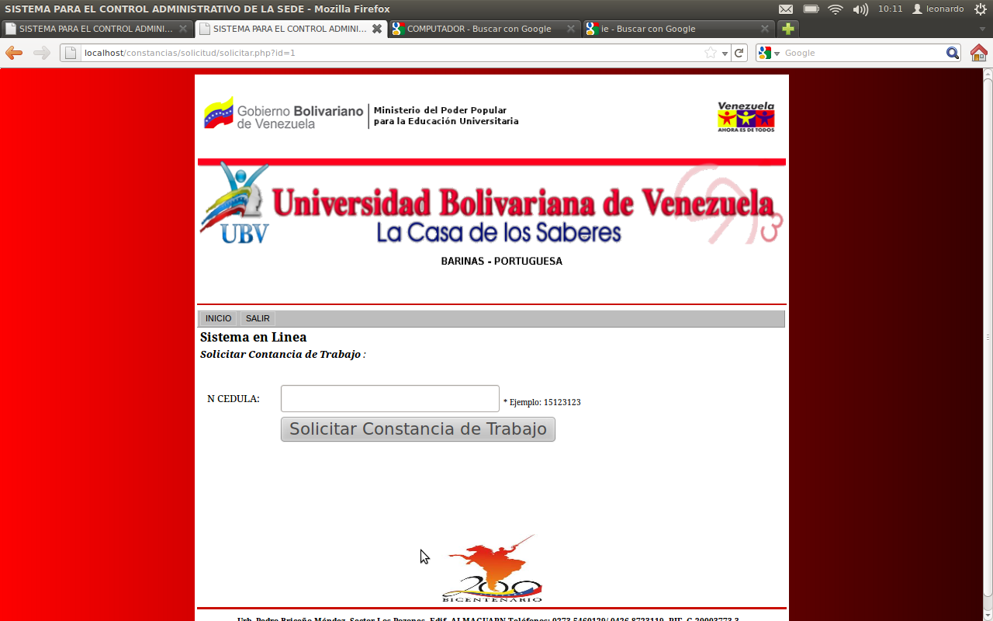



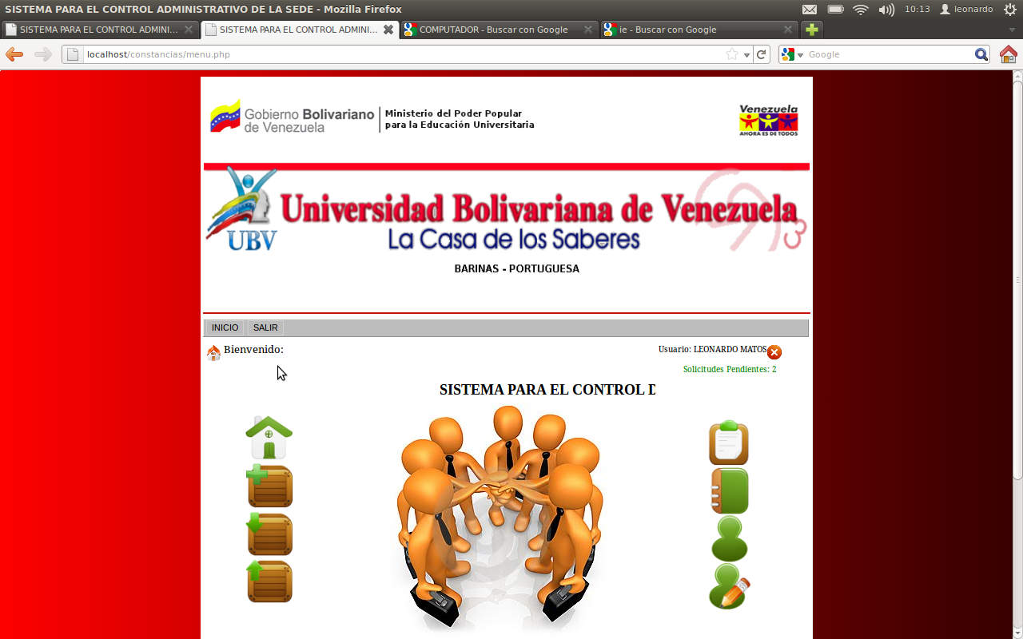


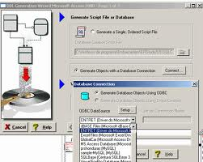
SISTEMA PARA
EL CONTROL DE CONSTANCIAS DE TRABAJO
FUNCIONAMIENTO DEL SISTEMA
INICIO
OBJETIVO PRINCIPAL
SISTEMA DE CONSTANCIAS
JUSTIFICACIÓN
INFORMACIÓN DEL
SISTEMA
FUNCIONAMIENTO
DEL SISTEMA
DEMOSTRACION DEL
SISTEMA
IMPLEMENTACION
DEL SISTEMA
SALIR
INTRANET
Coordinación de TIT Barinas- Portuguesa

Slide 6
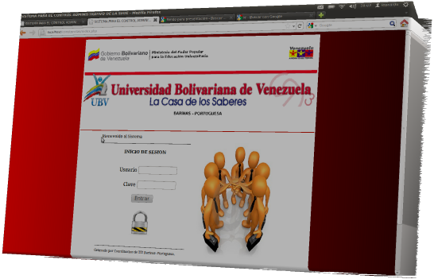
SISTEMA PARA
EL CONTROL DE CONSTANCIAS DE TRABAJO
DEMOSTRACIÓN DEL SISTEMA
INICIO
OBJETIVO PRINCIPAL
JUSTIFICACIÓN
INFORMACIÓN DEL
SISTEMA
FUNCIONAMIENTO
DEL SISTEMA
DEMOSTRACION DEL
SISTEMA
IMPLEMENTACION
DEL SISTEMA
SALIR
http://172.17.1.50/constancias
Coordinación de TIT Barinas- Portuguesa

Slide 7
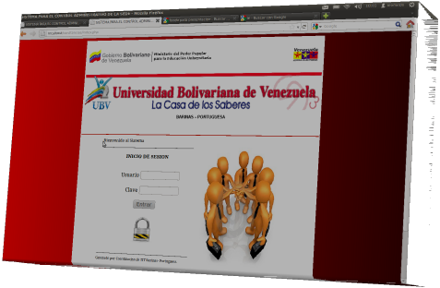
SISTEMA PARA
EL CONTROL DE CONSTANCIAS DE TRABAJO
IMPLEMENTACIÓN DEL SISTEMA
INICIO
OBJETIVO PRINCIPAL
El uso del Sistema depende de la aprobación de la Coordinación de sede, conjuntamente con la Coordinación de Talento Humano bajo un acta de conformidad.
La Dirección URL para Solicitar las constancias de Trabajo es: http://172.17.1.50/constancias/solicitud
La Dirección URL para administrar el sistema de constancias de trabajo es: http://172.17.1.50/constancias
El Sistema contará con un periodo de evalución de 02 meses, a fin de gestionar la documentación y capacitación del mismo.
Las claves de acceso al sistema se entregarán a solo a las Coordinaciones de Sede y Talento Humano
La Coordinación de TIT no esta autorizada a utilizar el sistema, solo proporciona el Software, plataforma y capacitacón a usuarios.
JUSTIFICACIÓN
INFORMACIÓN DEL
SISTEMA
FUNCIONAMIENTO
DEL SISTEMA
DEMOSTRACION DEL
SISTEMA
IMPLEMENTACION
DEL SISTEMA
SALIR
Coordinación de TIT Barinas- Portuguesa

Slide 8

SISTEMA PARA
EL CONTROL DE CONSTANCIAS DE TRABAJO
INICIO
OBJETIVO PRINCIPAL
GRACIAS POR SU ATENCIÓN...
JUSTIFICACIÓN
INFORMACIÓN DEL
SISTEMA
FUNCIONAMIENTO
DEL SISTEMA
DEMOSTRACION DEL
SISTEMA
IMPLEMENTACION
DEL SISTEMA
SALIR
Coordinación de TIT Barinas- Portuguesa

